Slide 1
Spezielle Aspekte der Sozio-Informatik Specific Aspects of Socio-Informatics
Markus.Rohde@uni-siegen.de

Slide 2
Socio-Informatics Definition
Socio-Informatics is a sub-discipline of informatics, which deals systematically with ICT design in context of social user practices. Therefore, ICTs‘ design quality is determined not only by formal technical criteria but by their interrelatedness with social systems in which they are applied and that are restructured by them. The Quality of socio-informatic research and development shows through the way, in which technical artifacts are appropriated by users in practice.
Rohde, M. und Wulf, V. (2011): Aktuelles Schlagwort: Sozio-Informatik. Informatik-Spektrum, Vol. 34, No. 2, 2011, 210-213.

Slide 3
Sozio-Informatik Definition
Sozio-Informatik [wird] als die Teildisziplin der Informatik verstanden, die sich systematisch mit der Gestaltung von IKT-Artefakten vor dem Hintergrund ihrer Interaktion mit den sozialen Praktiken der Benutzer beschäftigt. Hier bestimmt sich die Gestaltungsqualität von IKT-Artefakten neben formalen, technikimmanenten Kriterien zusätzlich durch die Qualität ihrer Wechselwirkung mit den sozialen Systemen, in denen sie zum Einsatz kommen und die sie dadurch restrukturieren. Die Qualität sozio-informatischer Forschung und Gestaltung zeigt sich so letztlich in der Art, in der technische Artefakte von ihren Benutzern für den praktischen Gebrauch angeeignet werden.
Rohde, M. und Wulf, V. (2011): Aktuelles Schlagwort: Sozio-Informatik. Informatik-Spektrum, Vol. 34, No. 2, 2011, 210-213.

Slide 4
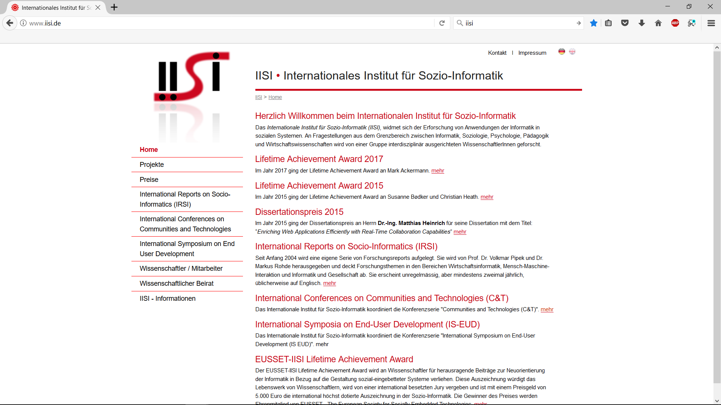

Slide 5
Seminar Design
Spezielle Aspekte der Sozio-Informatik
ICT-Anwendung, soziale Praxis und gesellschaftliche Folgen
Gesellschaftlich kontrovers diskutierte Themen mit ICT-Bezug
Themen, die Sie/Euch interessieren
„Gerichtsverhandlung“: Pro vs. Contra
Position beziehen in gesellschaftlichen Debatten
Specific aspects of socio-informatics
ICT-applications, social practice and societal impact
Social/political controverses on ICT
Selected issues, that you are interested in
„Trial – Prosecutor and Attorney“: Pro vs. Contra
Take a stance in societal debates

Slide 6
Seminar Design
Lernziel:
Normal: Wissenschaftliche Texte lesen, Thema/Text recherchieren und vorstellen, eigenständige Arbeit verfassen
Hier: (nicht nur wissenschaftliche) Texte lesen, Thema recherchieren, Standpunkte einnehmen (Seitenwechsel), vertreten, diskutieren, reflektieren, überzeugen, Positionspapiere, aktive Vor- und Nachbereitung
Scope:
Usually: Scientific reading, text research and presentation, writing own study
Actually: (not only scientific) reading, research in socially relevant topics, developing and defending own perspective, discussion, reflection, writing position papers, active preparation

Slide 7
Scenario: Trial
Prosector and Attourney, Pro & Contra
x participants, x slots/topics
x topics x 2 actors (bi-weekly + free slots)
free slots: seminar design, concept, process evaluation, free questions to the teacher etc.
Self understanding: What is SI? WI vs IS vs Informatics vs HCI
Methods
Master program, quality, improvements etc.
Practice orientation: Context matters or not? Design case studies and theory
…

Slide 8
Gerichtsverhandlung
Ankläger und Verteidiger, Pro & Contra
x TeilnehmerInnen, x Termine
x Themen x 2 Akteure (zweiwöchentlich + freier slot)
Freier slot: Veranstaltungsdesign, Konzeption, Durchführung evaluieren, freie Fragen an den Dozenten etc.
Selbstverständnis: Was ist SI? WI vs IS vs Informatik vs IuG vs HCI
Methoden
Studiengang, Lehrinhalte, Optimierung
Praxisfundierung: Context matters or not? Design case studies und Theoriebildung: Kontextforschung und Generalisierung
…

Slide 9
Requirements
Preparation of two topics (Actors): Recherche, Standpoint, Arguments, Statistics, References
2 Position Papers/Statements = Pleas (4-5 pages with main arguments)
Providing references and sources
Discussion
Preparation and post procession (All): Providing sources, sniplets, articles, videos…
Wiki

Slide 10
Leistungen
Vorbereitung (Akteure): Recherche, Standpunkte, Argumente, Statistiken, Belege, Quellen
Positionspapier/Statement = Plädoyer (4-5 Seiten mit Hauptargumenten)
Quellen und weiterführendes Material (rechtzeitig) zur Verfügung stellen
Diskussion
Vor- und Nachdiskussion (Alle): Fundstücke bereitstellen, Schnipsel, Diskurse…
Wiki

Slide 11
Suggestions for Topics
(1) Politics
(2) Ethics
(3) (Intellectual) Property and Theft/ Computer Crime
(4) Equality and Justice
(5) Education and Media Competency
(6) ICT und Intimacy
(7) Games and Fun
(8) Computer and Body
(9) Ubiquitous Computing and Dependency
(10) …

Slide 12
Suggestions for Topics
Automation of human work: What could computers do better than humans and vice versa? Automatic haircut, computer restaurant, novel writing, intelligent machine dentist, nursing/care-giving, social work, robot judges/politicians/massage therapist etc…?
Job/Task substitution: Job losses, unemployment and post-human work
Global risk: Breakdown, blackout, cyberwar – Will world end without computers? Are there robust fallback solutions?
Life quality: How could your personal life be improved? Can ICTs improve your life?
Robot-Diversity: Are Siri and Alexa feminists? Are they white anglo-sexon protestants, are they trans-gender? Is it important for design?
Bias of nerds: rassist/sexist algorithms

Slide 13
Suggestions for Topics
Small steps, big movements: maps in Argentinian favelas, think globally, act locally…
Participation vs paternalism: Support, Help, Our Role as designers
Bitcoin/Blockchain: Energy Consumption, anonymous trading, distributed contracting, shared economy, social fintecs
Big data, deep learning, alternative intelligence: Risks, Chances, Challenges
Decentralized social media platforms vs facebook & co kg: Business models, user data, user rights
Digital literacy – digi cititzens
Automatic mobility: I drive my car, my car drives me.

Slide 14
Themenvorschläge
(1) Politik
(2) Ethik
(3) Eigentum und Diebstahl/ Computer-Kriminalität
(4) Gleichheit und Gerechtigkeit
(5) Bildung und Medienkompetenz
(6) ICT und Intimität
(7) Spiel und Spaß
(8) Computer und Körper
(9) Allgegenwärtige ICT und Abhängigkeit
(10) …

Slide 15
(1) Politik
ICT und Regierung: Mass Media, Lobbyism & Citizen Campaigning, Wahlkampf und Mobilisierung, Wahlomaten und Online-Petitionen, Bürgerbeteiligung, Meinungsfreiheit und Meinungsbildungsfreiheit
ICT und Opposition: Zivilgesellschaft, Engagement, Protest; Occupy und Anonymous, CCC, critical consumers, digital flashmobs, DOS-Campaigns (Lufthansa, Abschiebungspraxis) etc.
Links vs. Rechts? Indymedia/Altermedia, Anti-Islamismus, Political Correctness, (Digital) Antifa vs. Anti-Antifa, Defacement, Hitlists und co.
Deep state und Demokratie: Geheimdienste, Echalon, NSA & Co. KG, Datensicherheit, Datenschutz, Kryptologie, hacker ethics

Slide 16
(2) Ethik
ICT/HCI und soziale Verantwortung: Computer haben kein Gewissen, haben wir (als ICT Designer) eins?
Dual use: Angriff und Verteidigung, Effizienz und Rationalisierung, Technikfolgenabschätzung etc.
Wer sind unsere „Subjekte“? (Be-) NutzerInnen, EndnutzerInnen, AnwenderInnen, KundInnen, Betroffene, (end-) users, citizens oder was?

Slide 17
(3) Eigentum und Diebstahl
Intellectual property (Eigentumsrechte) und öffentliche Güter: Copyright, OSS/open access, creative commons, Allgemeingut, Verwertungsinteressen, Software-Patente, Piraterie und Bit Torrent, Freihandelsabkommen etc.
Prosuming und Verarschung: Internet der Dinge und makers‘ movement, Werbung vs. Verbraucher-Infos, Open Innovation - Bedürfnisproduktion
Wem gehören Daten? Big data: Datensammlung und -weiterverwertung; Marktforschung, facebook-Forschung und Realität

Slide 18
(3) Computer-Kriminalität
Cyber-mobbing, -war, -crime
Strafverfolgung, Verbrechensvereitelung, Bespitzelung
Der Hase und der Igel: Malware vs. Verteidigungsmechanismen

Slide 19
(4) Gleichheit und Gerechtigkeit
Digital Divide, Teilhabe und Zugangschancen, social mobility etc.
Gender und ICT: Gestaltung, Ausbildung, Aneignung, Anspruchscharakter etc.
Barrierefreiheit, aging society

Slide 20
(5) Bildung und Medienkompetenz
Medienkompetenz – was ist das, wofür braucht man das?
Bildung: Lernen vs. institutionalisierte Ausbildung vs. Kompetenzentwicklung, e-learning, online-universities, lebenslanges Lernen = life-long curricula?
Information und Des-Information: Quellenlage, Teilnahme an öffentlichen Diskursen, Manipulation und Triangulation etc.
Social media und privacy: Selfies und Safety – Selbstentäußerung und Selbstschutz, Freizügigkeit und Ausbeutung, self-monitoring und Publikation

Slide 21
(6) ICT und Intimität
Durchdringung persönlicher Lebenswelten - Fluch oder Segen? Haushalt, Freizeit, Sport, Partnerschaft - Was ist noch sicher vor ICT-„Unterstützung“?
Erotik und Elektronik: Freunde & Friends & Followers & Stalker - Offline und Online, Tinder & Co, Partnersuchportale, Porno und Prostitution, Revenge Porn, Augmented Sexuality, Computer-unterstützte sex toys etc.

Slide 22
(7) Spiel und Spaß
Gaming und Gambling: MMOG, Online-Lotto, Sucht/Abhängigkeit, Social Communities und Sozialisierung vs. Entsozialisierung etc.
Ego Shooter und Gewalt: Schul-Massaker, Computerspiele und Pop-Kultur, Katharsis-Hypothese vs. De-Sensibilisierung

Slide 23
(8) Computer und Körper
Human enhancing: body modifications, Sensorik-Implantate, Cyborgs, self-monitoring etc.
Medizin-Informatik und E-Health: Computer-Operationen, Früherkennung, Vorbeugung, Fitness-Training, BMI Calculator, Health Monitoring etc.

Slide 24
(9) Allgegenwärtige ICT und Abhängigkeit
Mobile/ubiquituous computing and locating media: Was geht noch ohne ICT? Was ist, wenn der Strom ausfällt? Rückfalltechnologien, Anfälligkeit von Infrastrukturen, Verlust/Verlernen von Kulturtechniken
Computer überall – kein Entkommen? Auto, Kühlschrank, Herd, Waschmaschine, Fernseher, Licht, Heizung und Co., eine ganze Welt aus Nullen und Einsen?
Lokalisierung/Positionsbestimmung überall, ständige Erreichbarkeit jederzeit?

Slide 25
Orga
Data can be found in Moodle https://moodle.uni-siegen.de Login with Unimail-User Login and Password
alle Kurse --> FAKIII --> Wi-Info --> Spezielle Aspekte der Sozio-Informatik
Registration with Password: SozioInfo
More important: Socio-Informatics WIKI/ Wordpress Blog

